Slide 1


「老宅延壽機能復新計畫」政策宣導說明會
連江縣政府 I 社團法人福建金門馬祖地區建築師公會

Slide 2
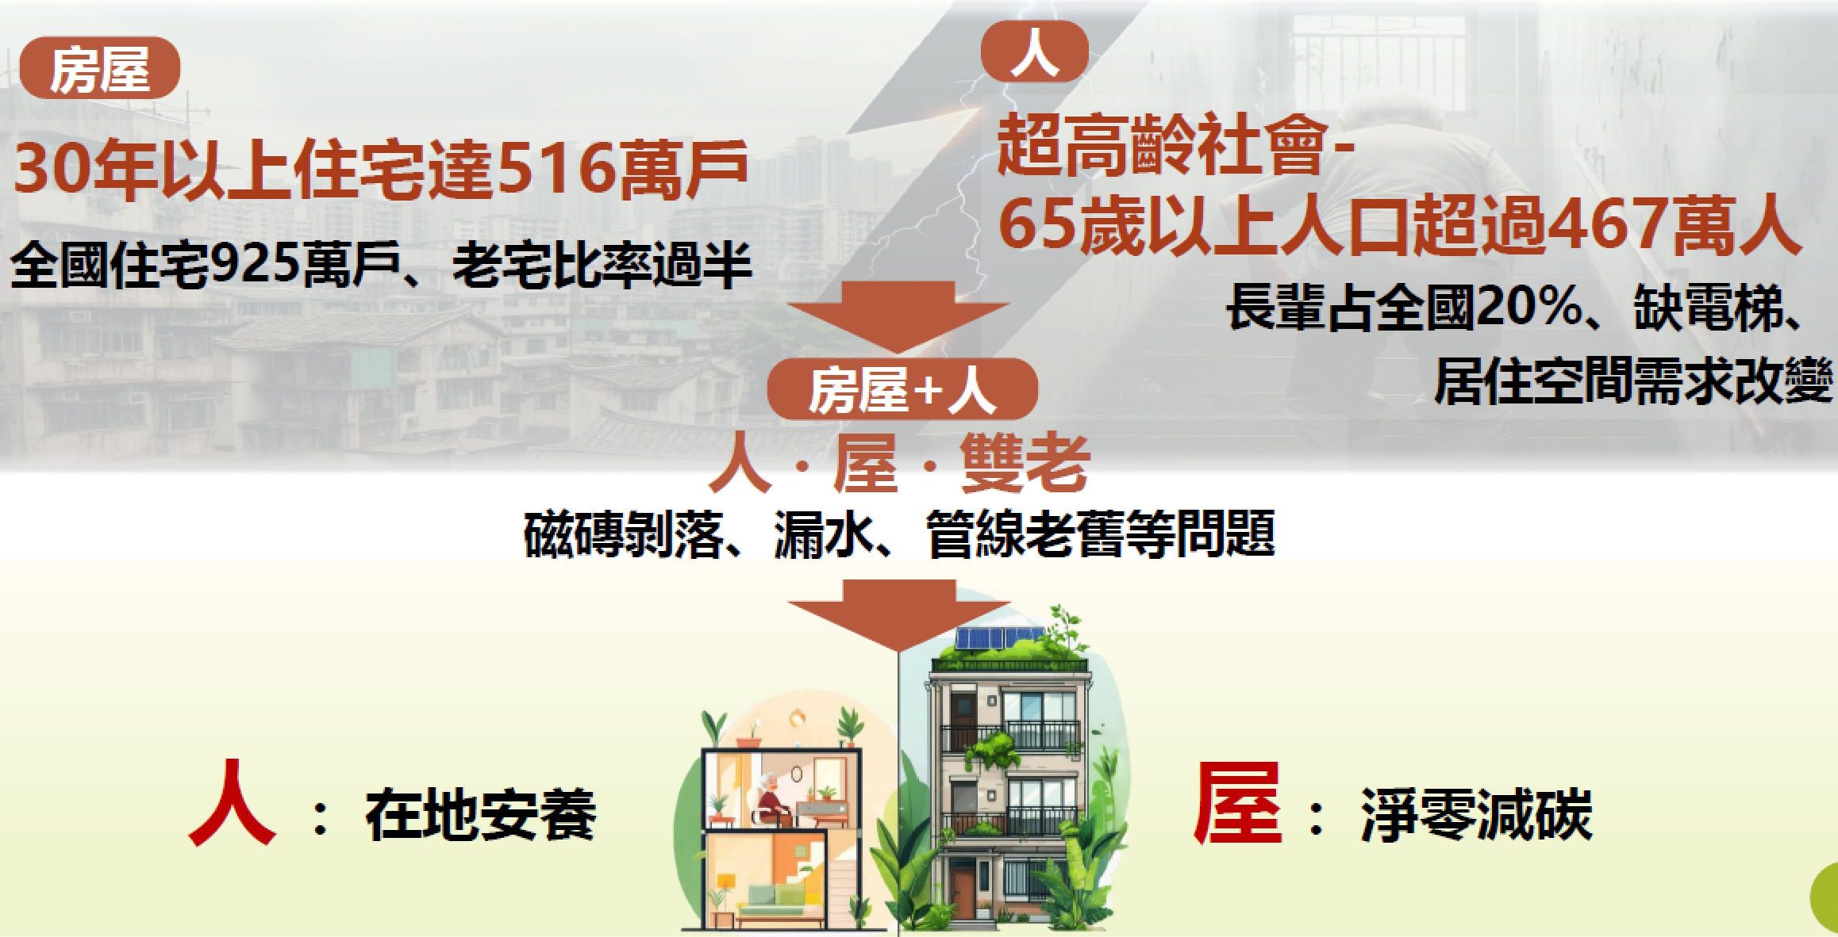
一.為何要辦理老宅延壽
1

Slide 3
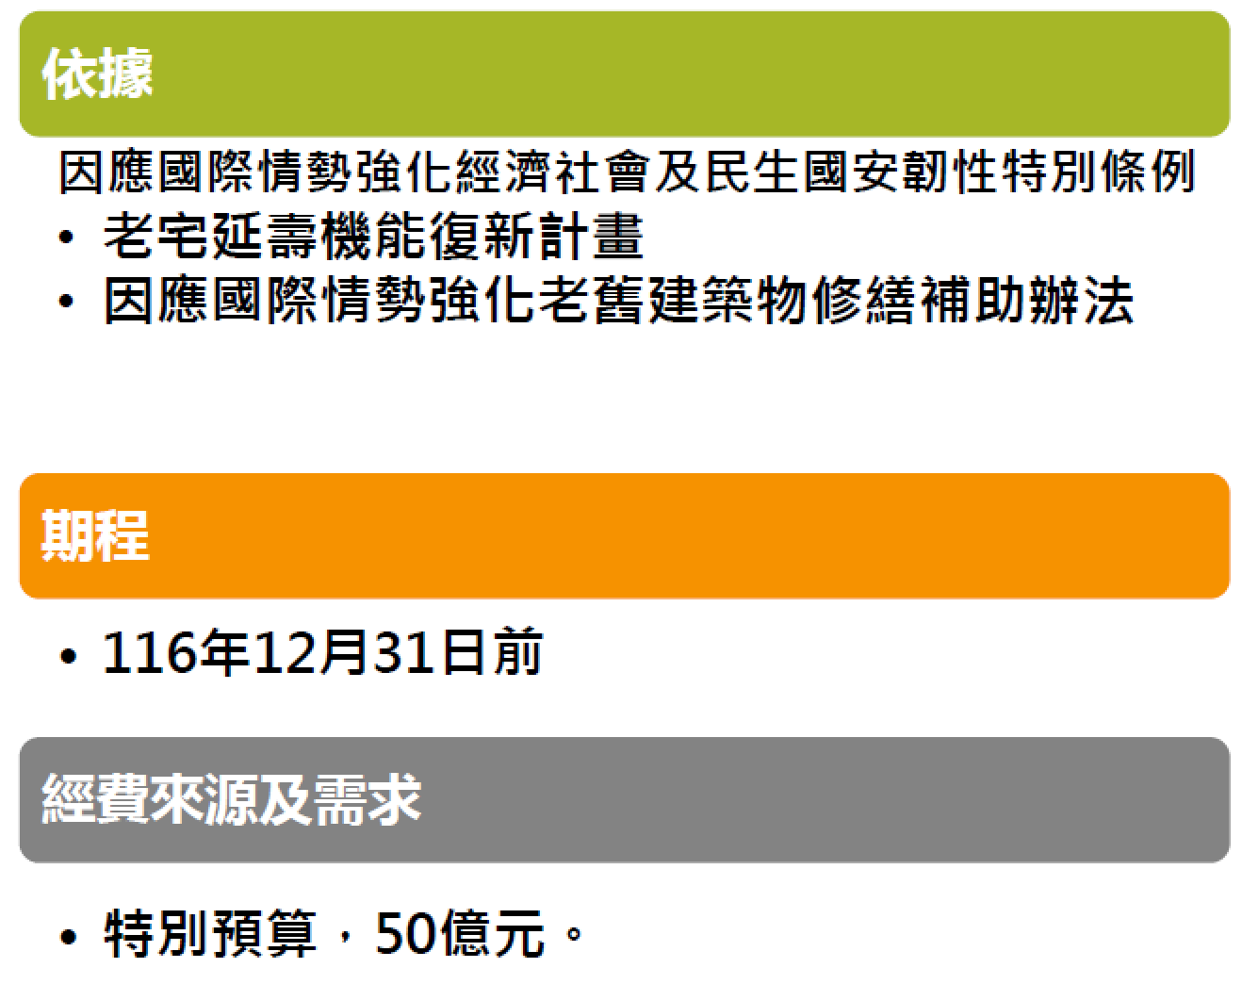
二.申請期限與預算
2

Slide 4
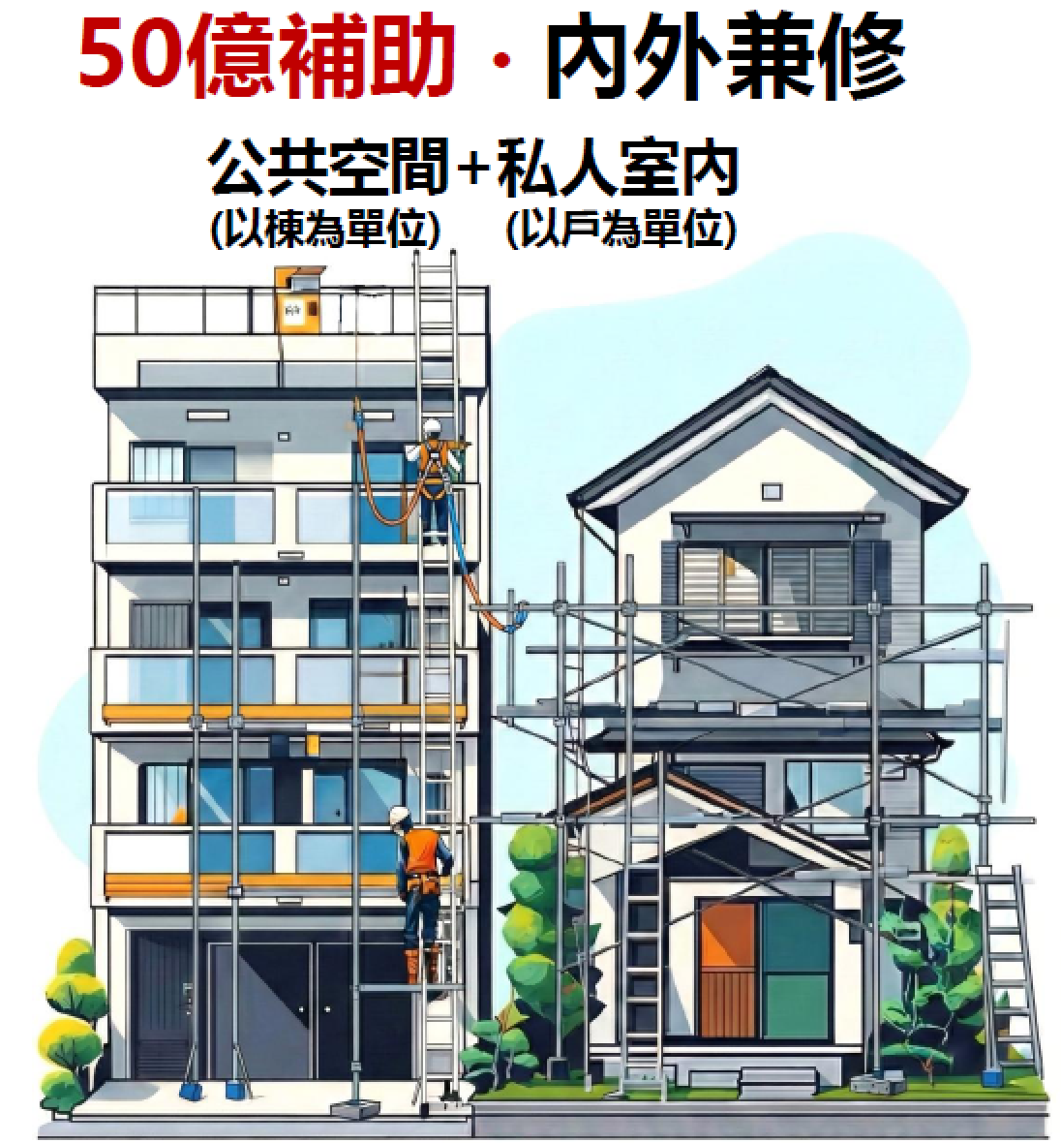
三.補助房屋類型
3

Slide 5
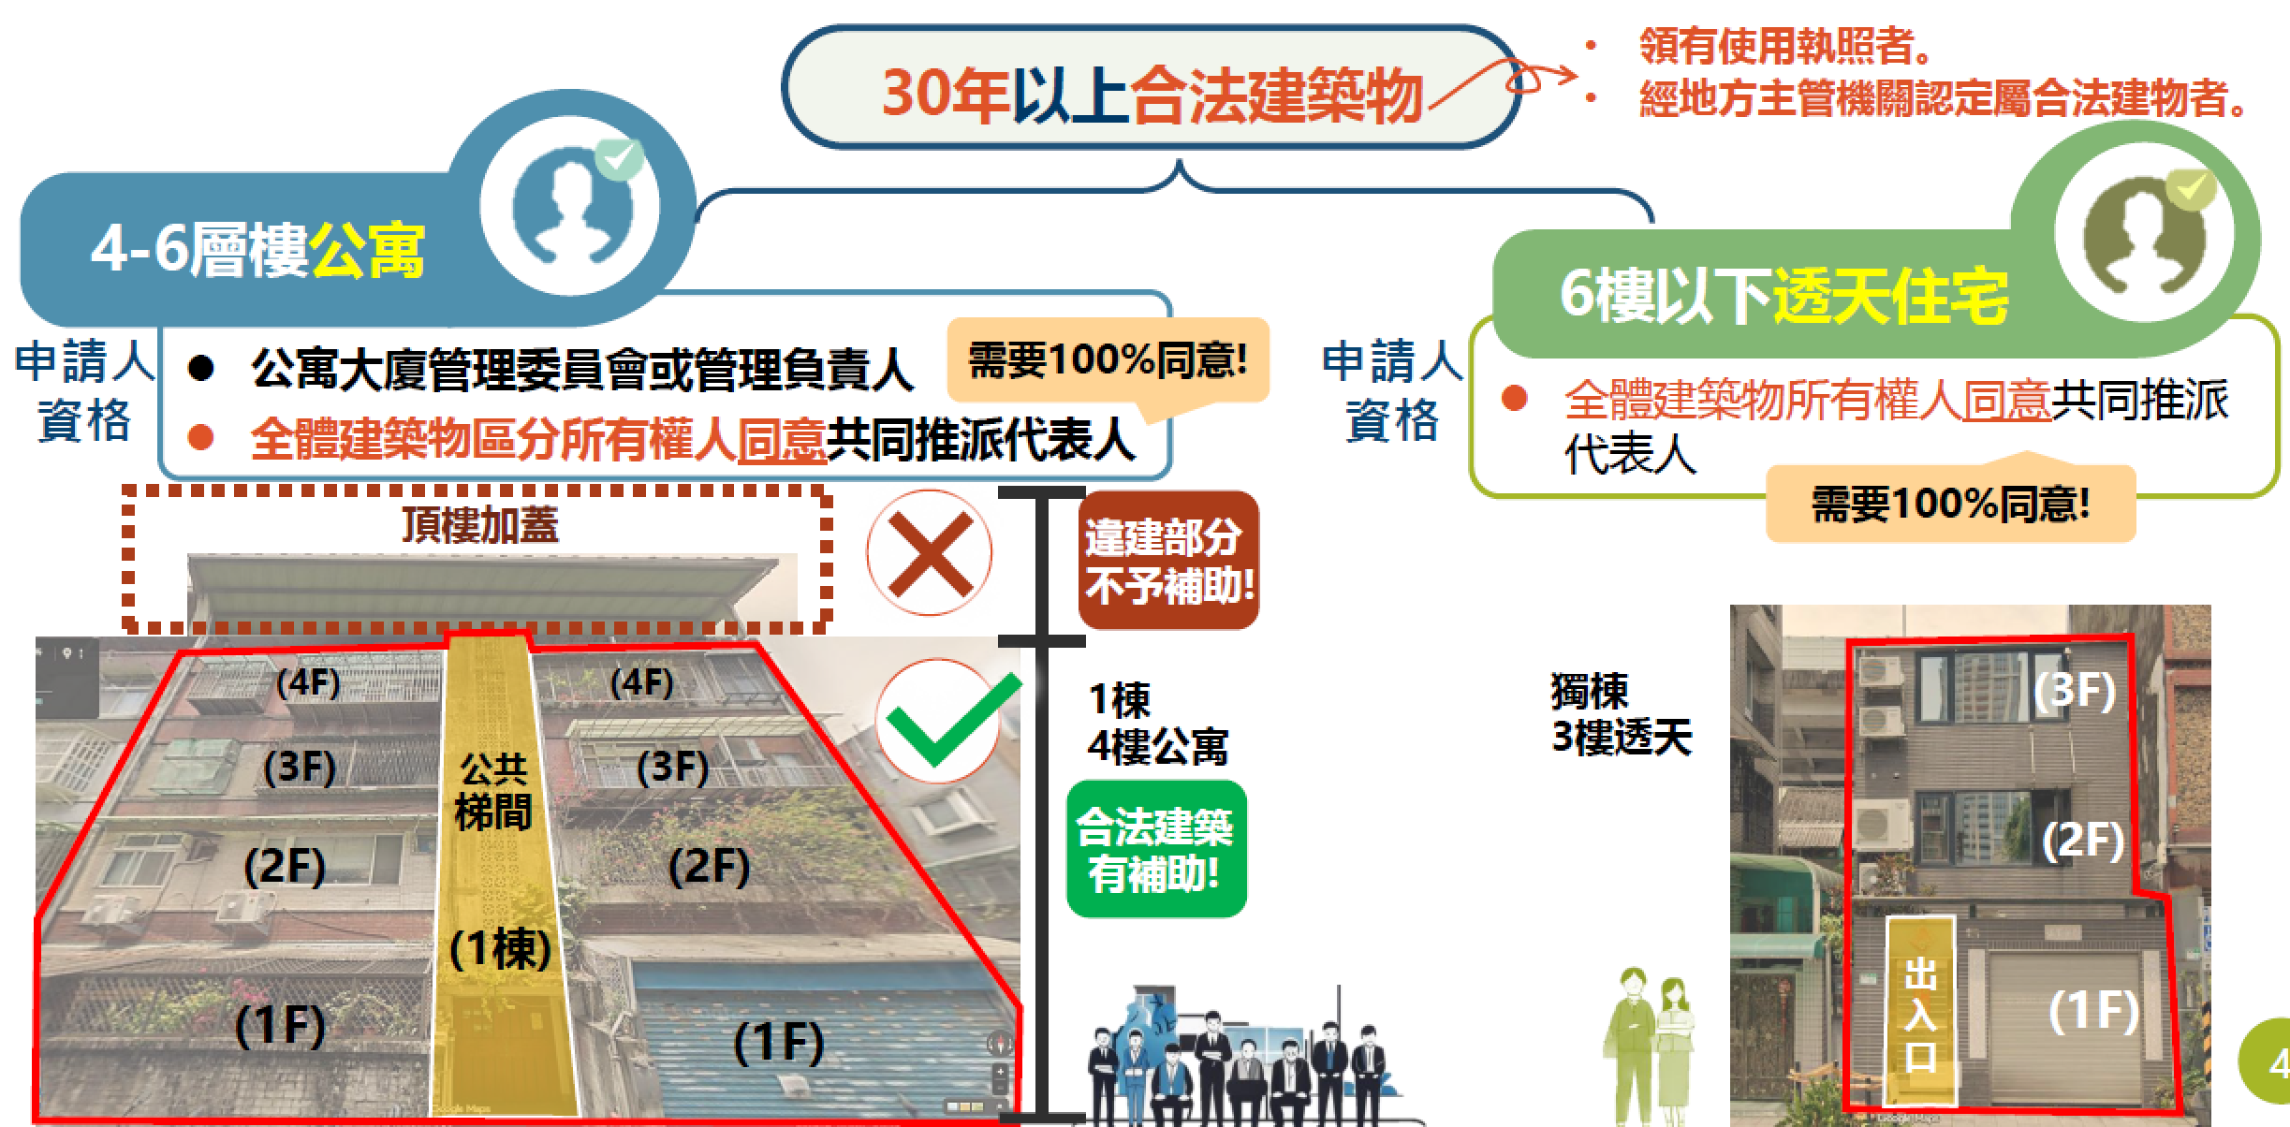
三.補助房屋類型
●領有使用執照
●舊有房屋證明+建物登記謄本+建物測量
成果圖(二擇一)
【連江縣合法老宅認定基準】：未領使照者，須出具連江縣「舊有房屋證明」＋建物登記謄本＋測量成果圖；舊有房屋建造完成基準日：南竿/北竿/西莒都計區為79.12.01前；東引/東莒及全縣非都地區為81.11.05戰地政務終止前。
4

Slide 6
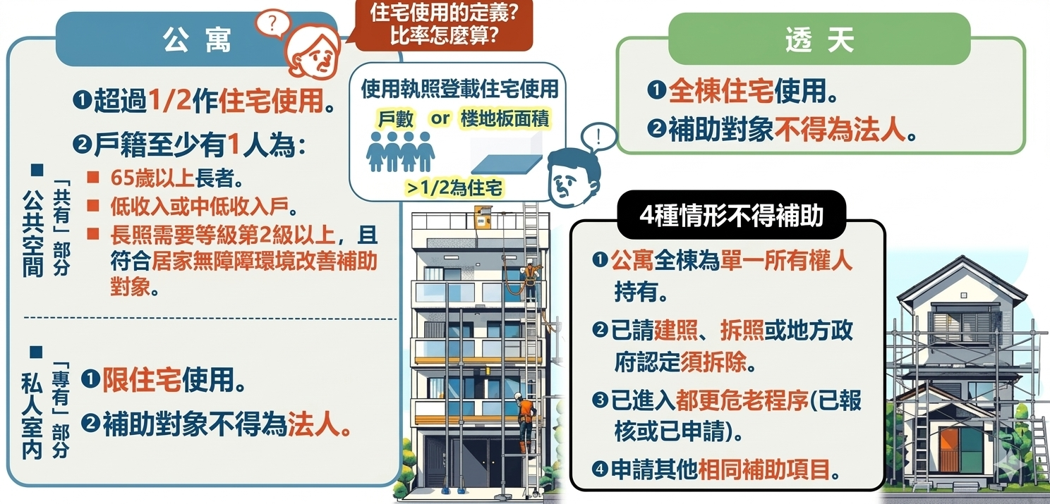
四.申請條件
5

Slide 7

五.補助項目
6

Slide 8
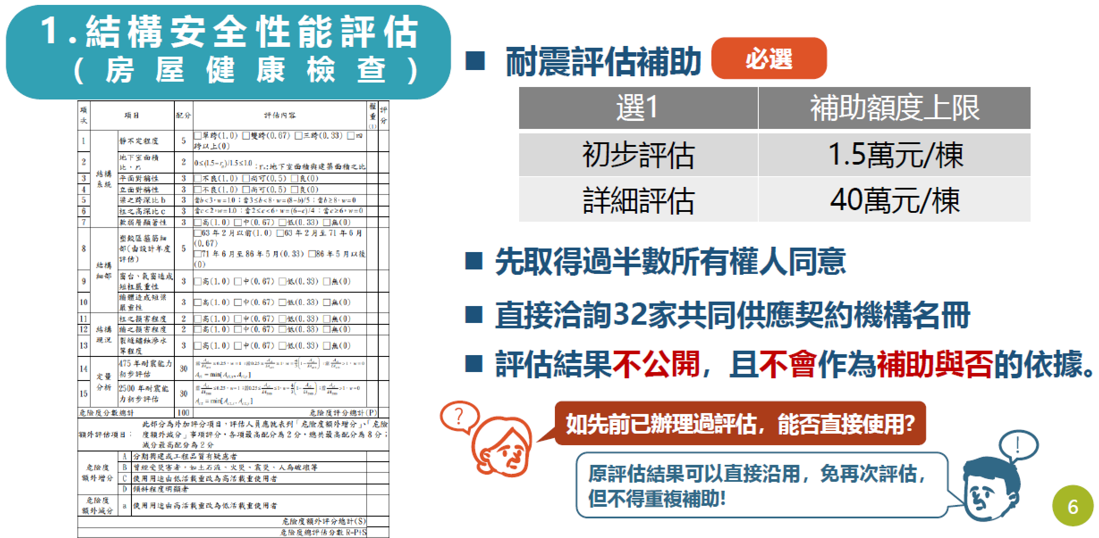
五.補助項目
【初評補助規範 (依總樓地板面積)】
● 未達 3,000 ㎡：每棟上限 1.2 萬元 (多數民宅適用)
● 達 3,000 ㎡ 以上：每棟上限 1.5 萬元
● 詳細評估：上限 40 萬元 (以實際費用30%為限)
7

Slide 9
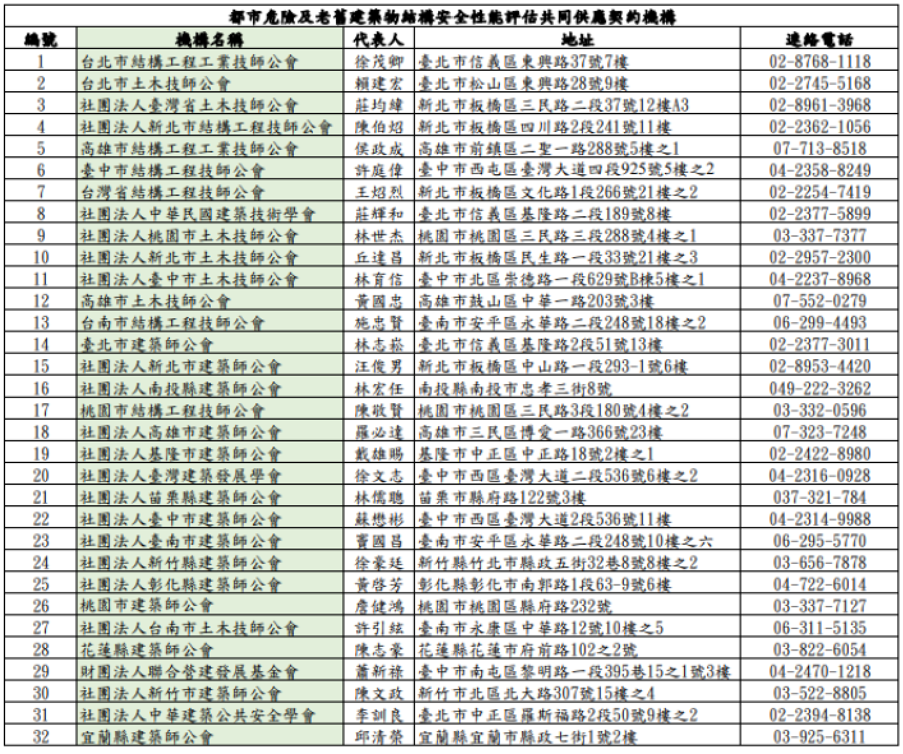

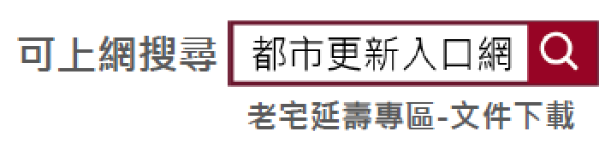
五.補助項目
(民眾可參考清冊自行聯繫辦理評估)
初評補助款需待申請修繕補助核准後才會撥款
8

Slide 10
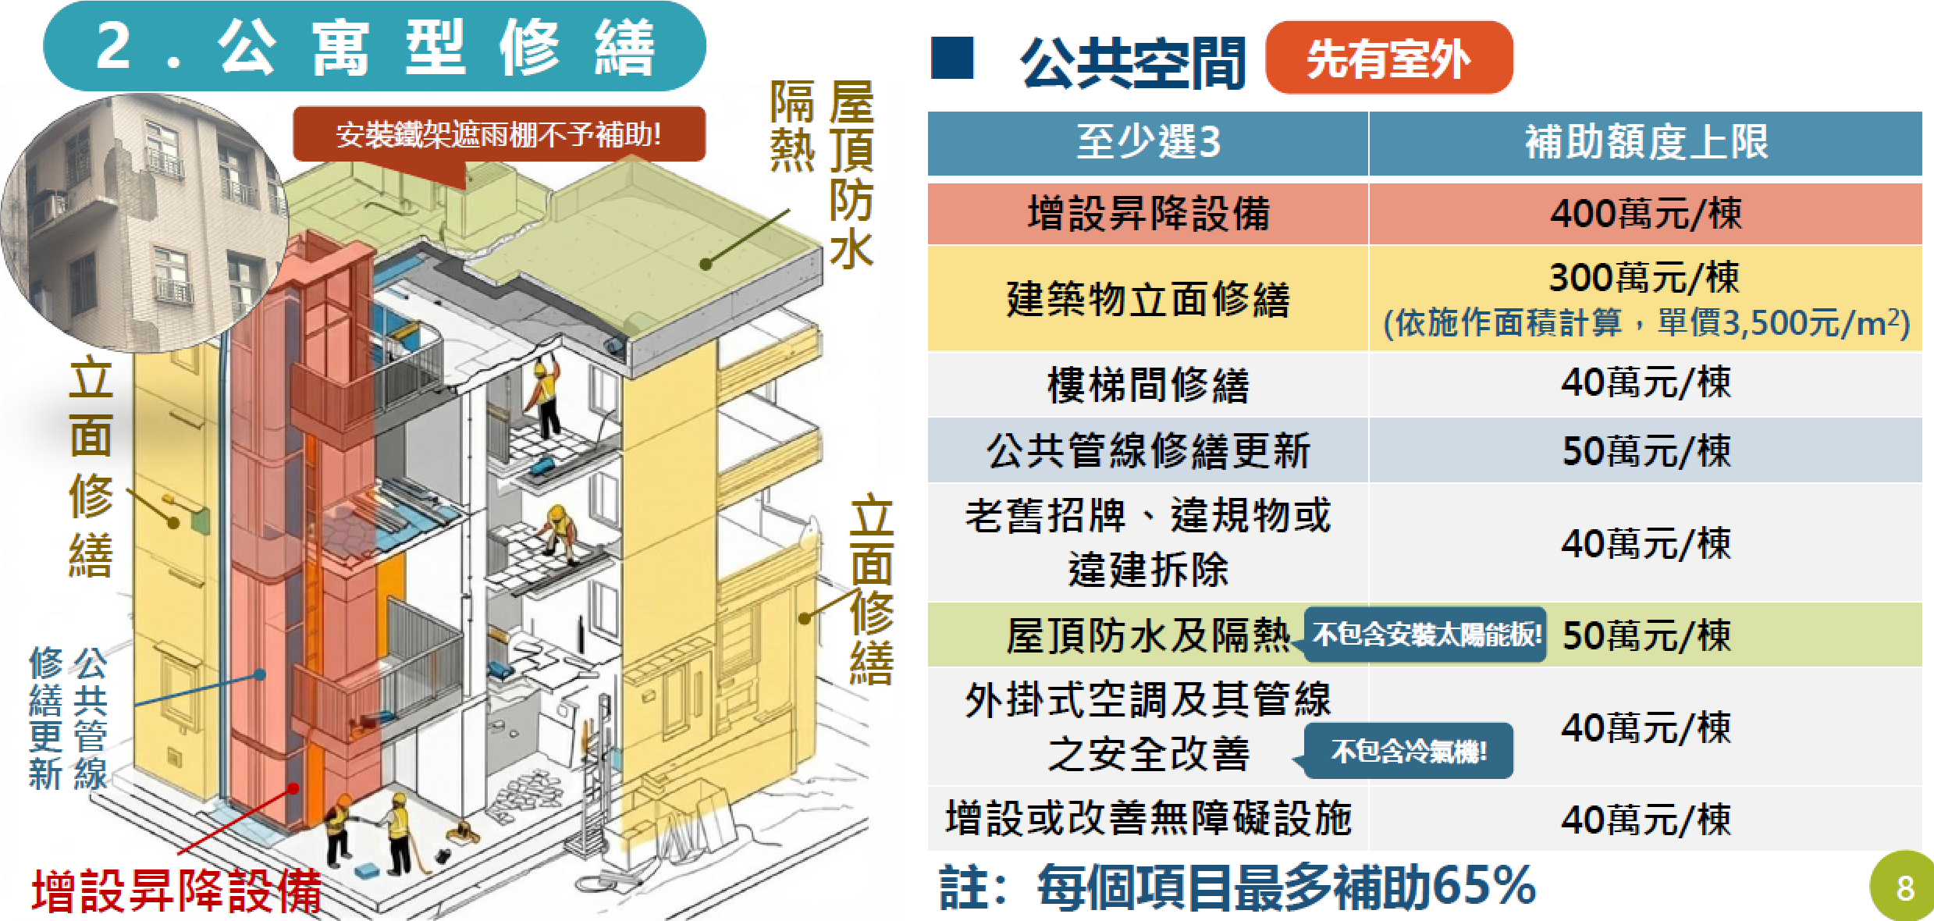
五.補助項目
9

Slide 11
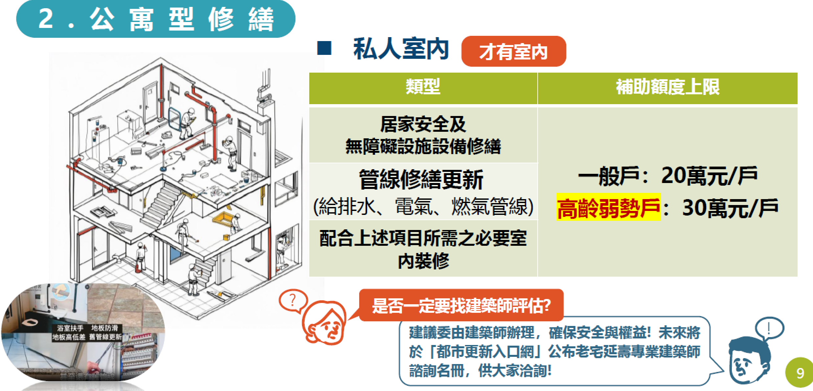
五.補助項目
10

Slide 12
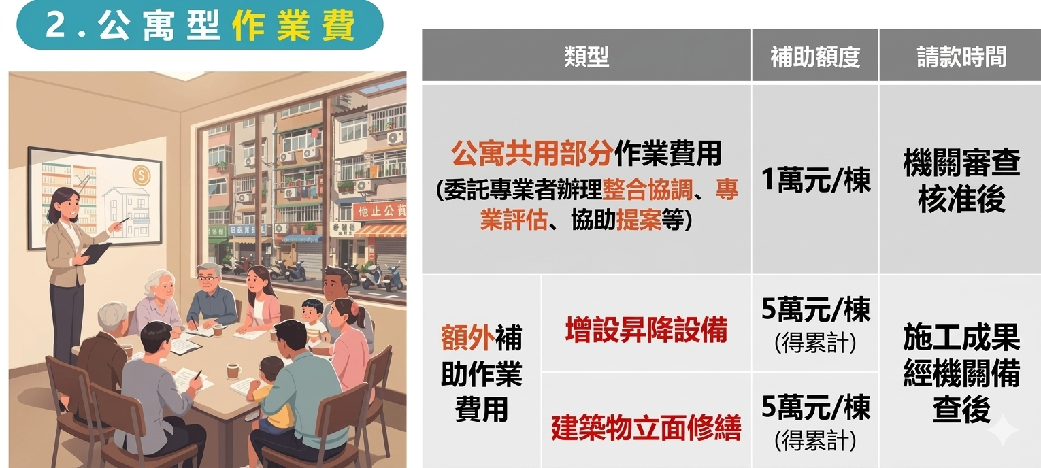
五.補助項目
11

Slide 13
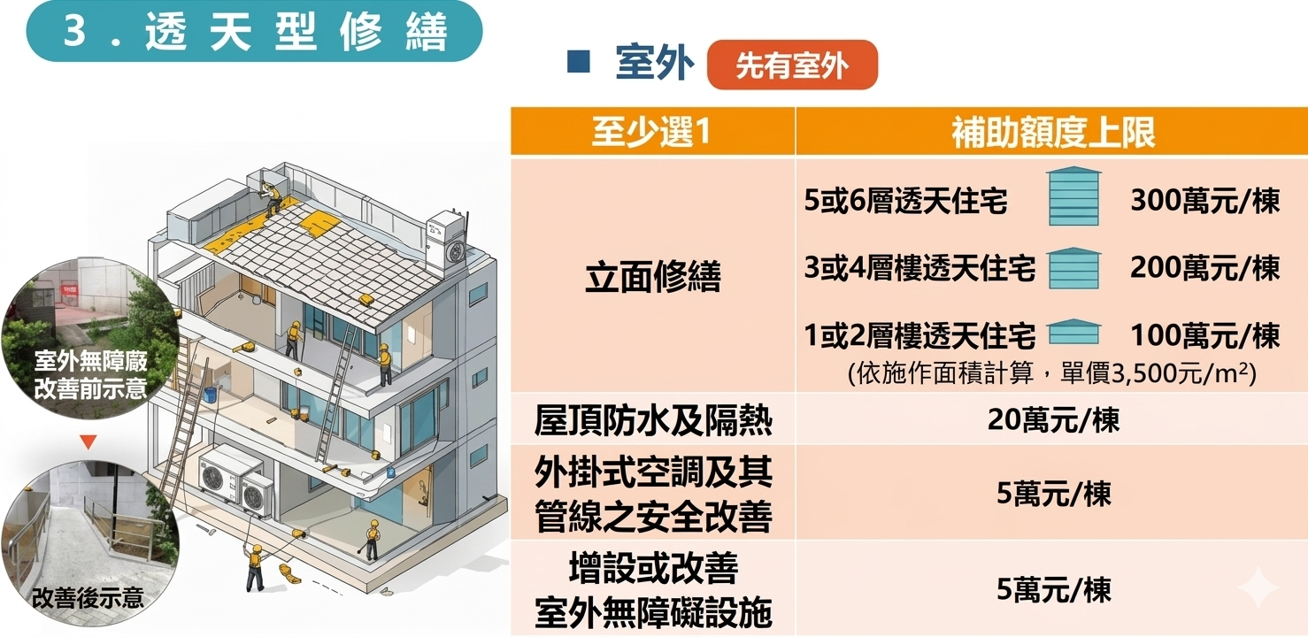
五.補助項目
12

Slide 14
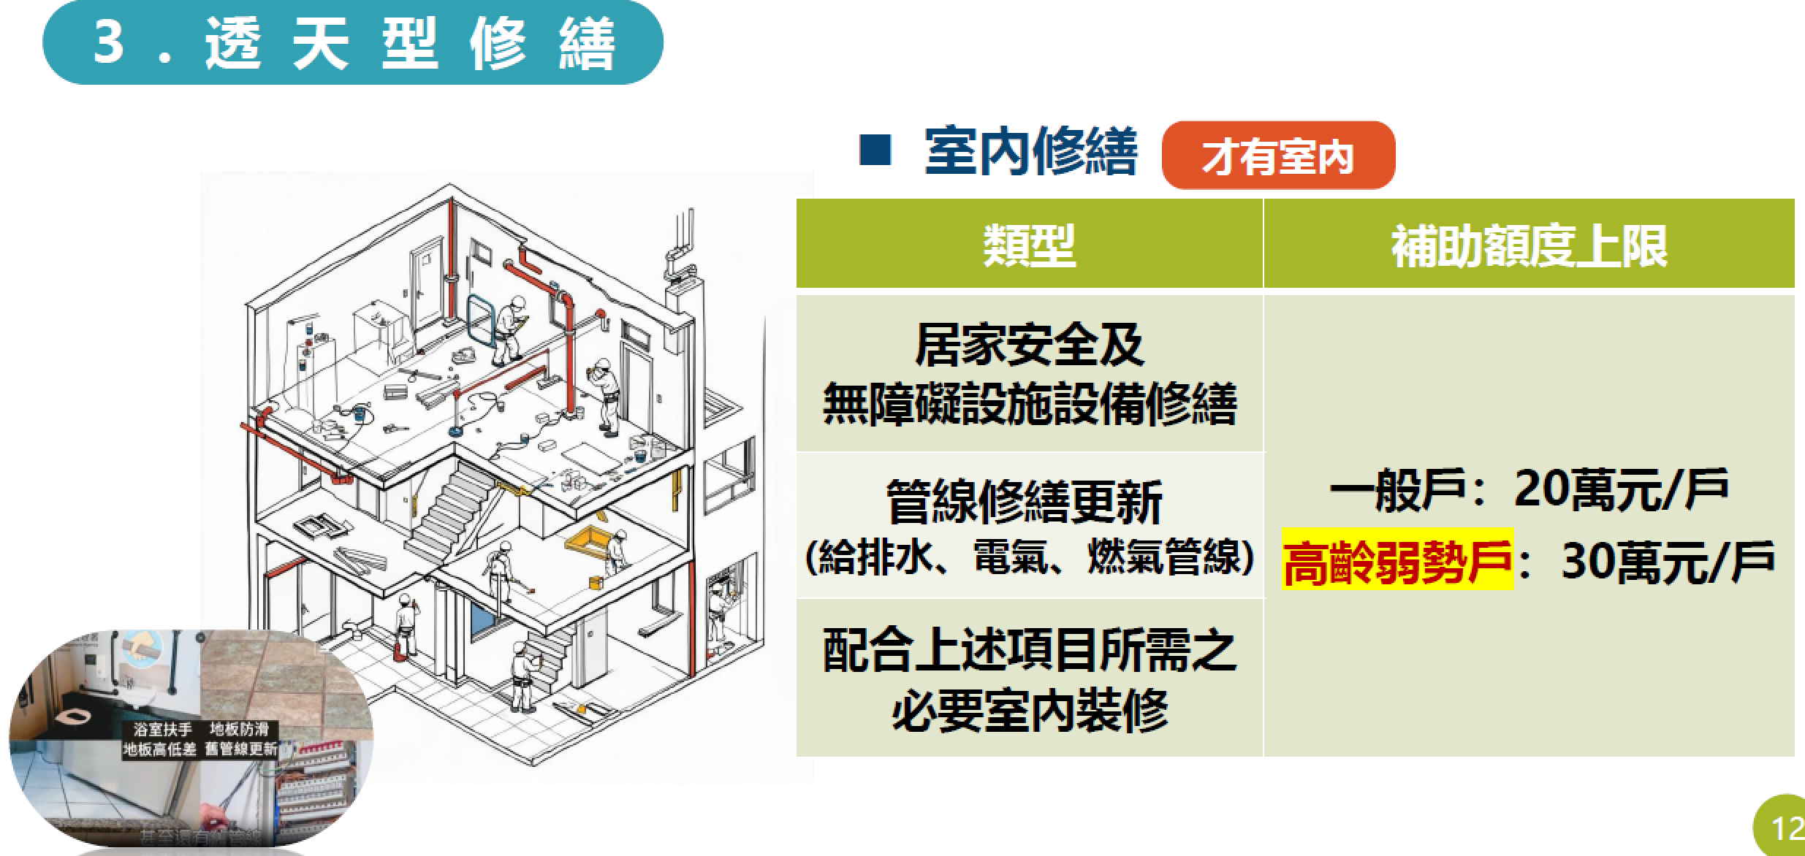
五.補助項目
13

Slide 15
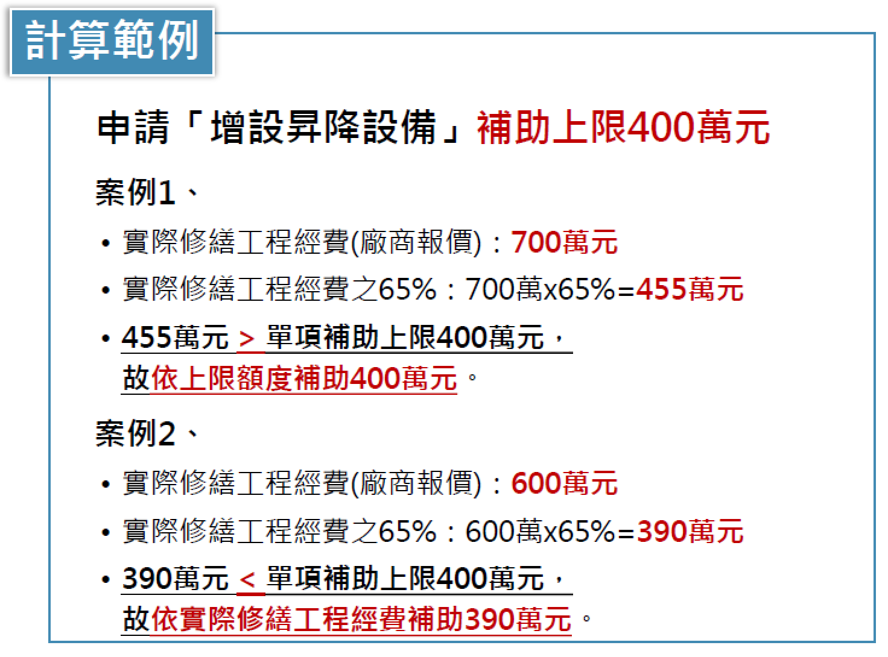
五.補助項目(補助額度試算範例)
14

Slide 16
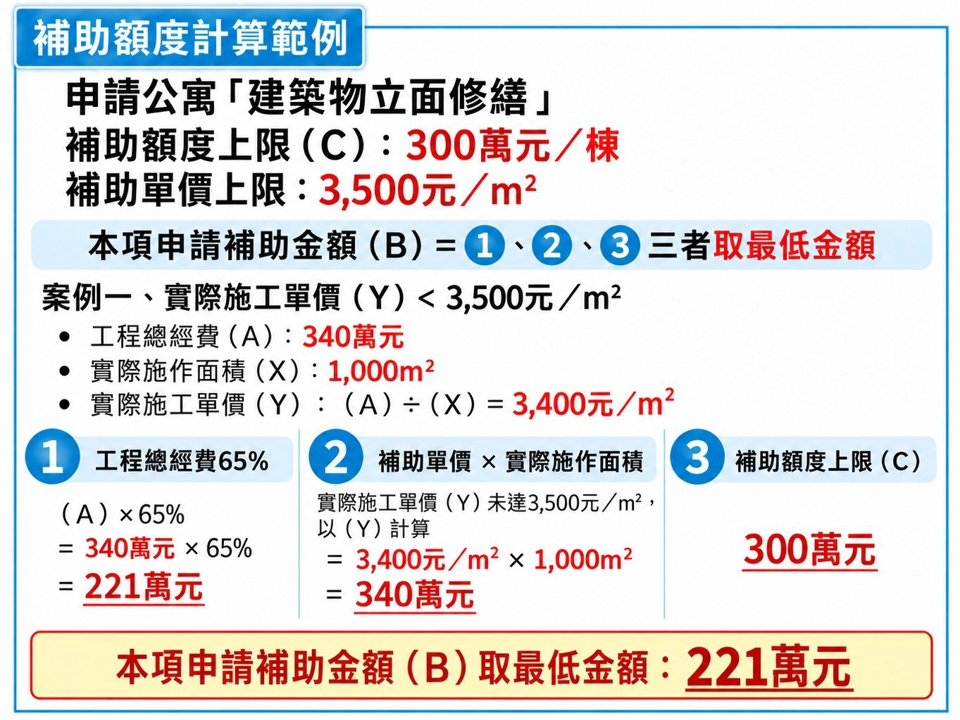
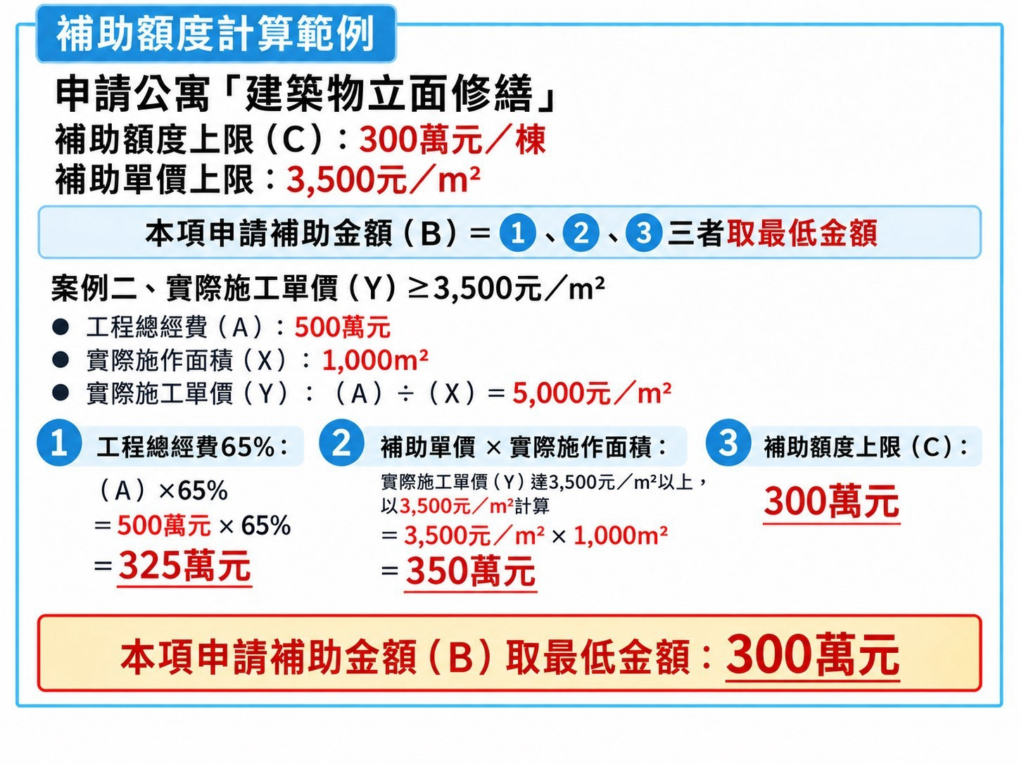
五.補助項目(補助額度試算範例)
※重要提醒：中央最新規定立面修繕實作面積必須【嚴格扣除開口(門窗)面積】；透天厝依樓層分級：1-2樓上限100萬、3-4樓上限200萬、5-6樓上限300萬。
15

Slide 17
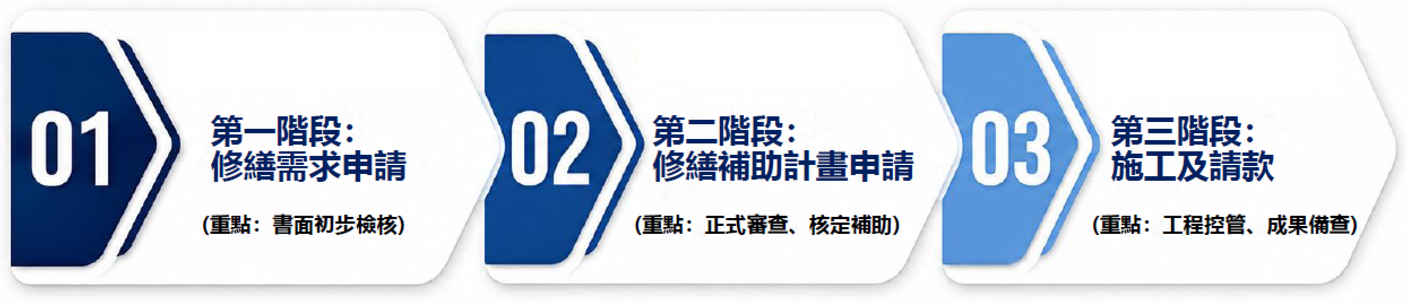
六.申請作業程序
民眾先提出第一階段「修繕需求申請」，由機關或服務團隊協助檢核是否符合補助資格。
申請要件: 1.「使用執照或舊有房屋證明」
2.「建物登記謄本及建物測量成果圖」
缺一不可
16

Slide 18
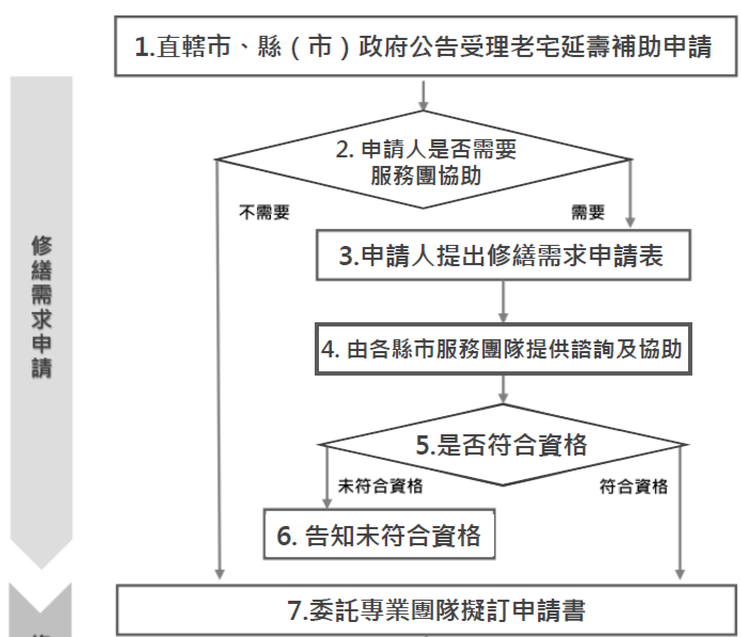
六.申請作業程序(第一階段 修繕需求申請)
公告受理期限：
不超過3個月為原則
□臨櫃受理、書面檢核資格
□可委託服務團隊調閱第三類建物登
記謄本、建物測量成果圖、使用分
區證明、舊有房屋證明或使用執照
之存根、竣工圖(需簽立委託書)
□審查後須告知民眾審查結果
17

Slide 19
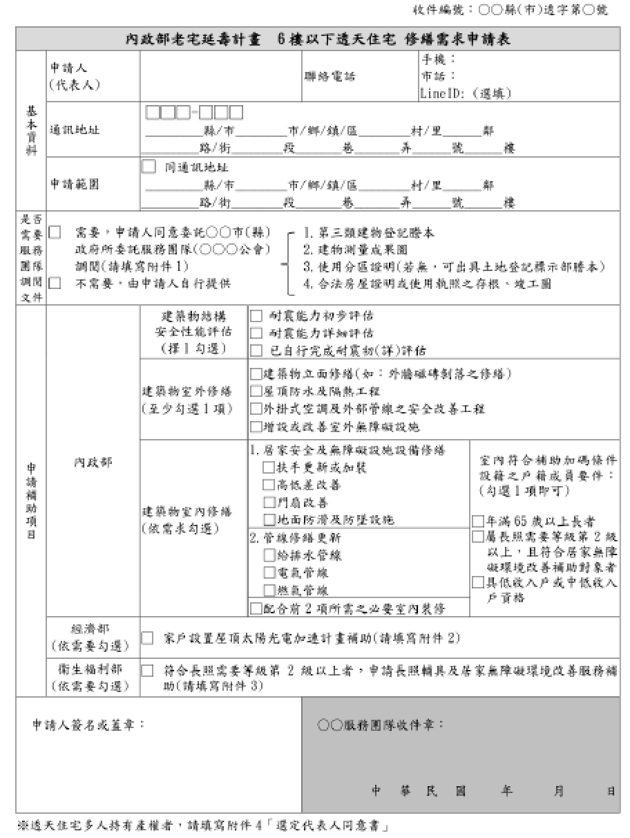
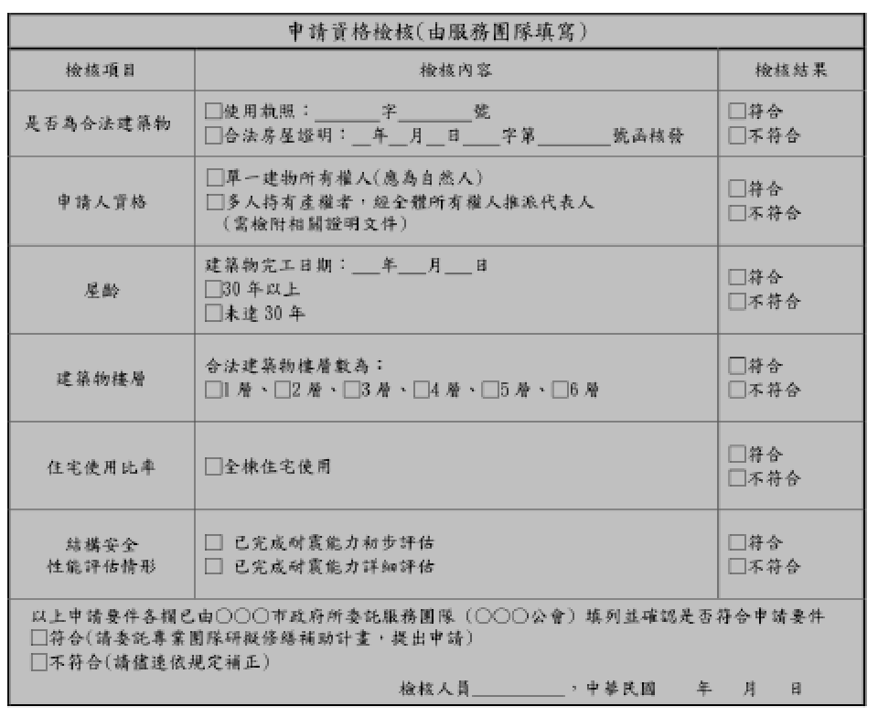
六.申請作業程序(第一階段 修繕需求申請)
【附件1】申請內政部老宅延壽計畫調閱文件委託書
【附件2】家戶屋頂光電設置可行性自評表
【附件3】長照輔具及居家無障礙環境改善服務補助申
請表
【附件4】申請內政部老宅延壽計畫選定代表人同意書
透天住宅
18

Slide 20
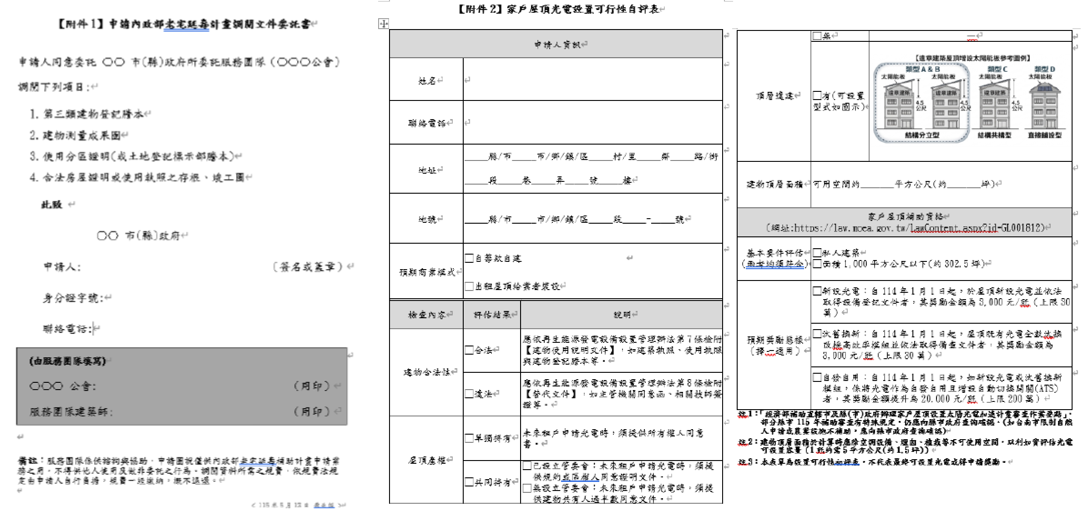
六.申請作業程序(第一階段 修繕需求申請)
透天住宅
【附件1】申請內政部老宅延壽計畫調閱文件委託書
【附件2】家戶屋頂光電設置可行性自評表
19

Slide 21
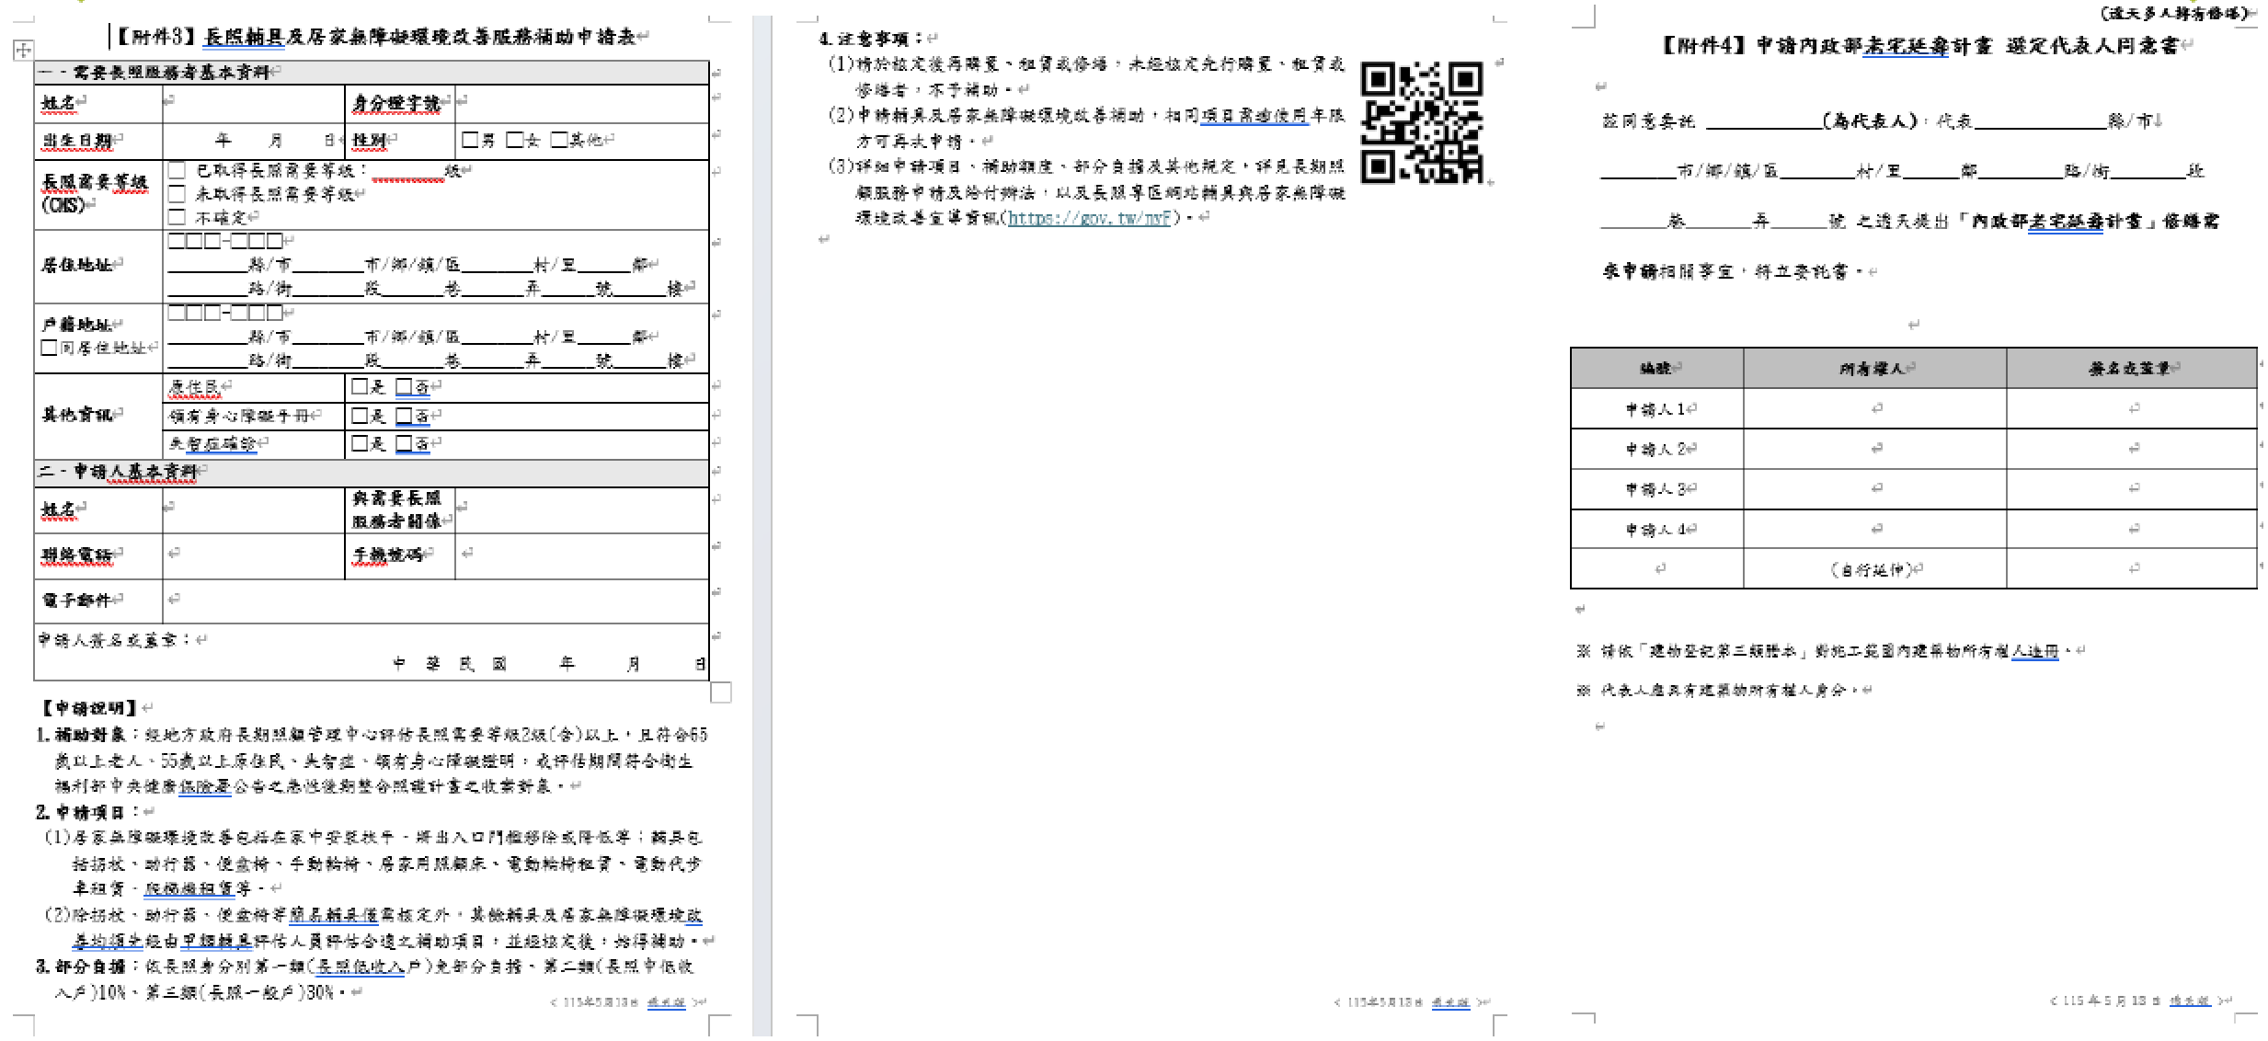
六.申請作業程序(第一階段 修繕需求申請)
【附件4】申請內政部老宅延壽計畫選定代表人同意書
透天住宅
【附件3】長照輔具及居家無障礙環境改善服務補助申請表
20

Slide 22
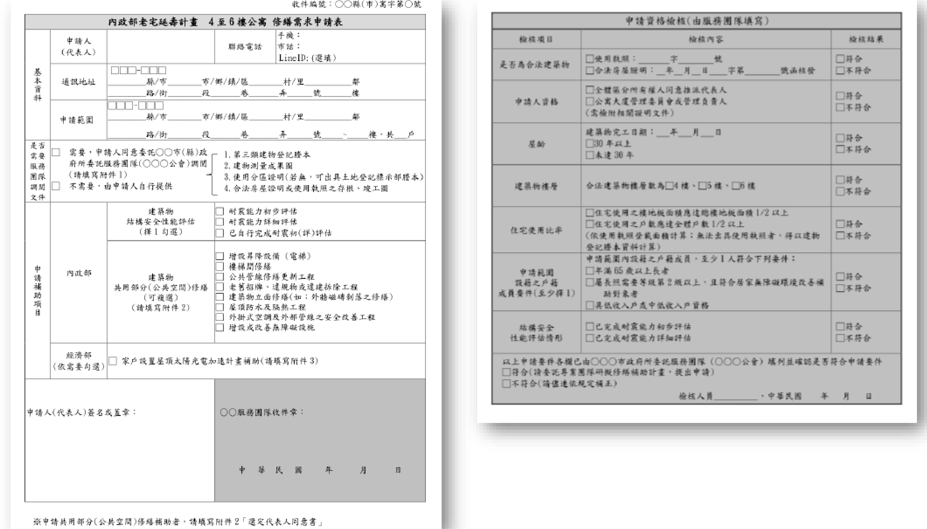
六.申請作業程序(第一階段 修繕需求申請)
公寓住宅
21

Slide 23
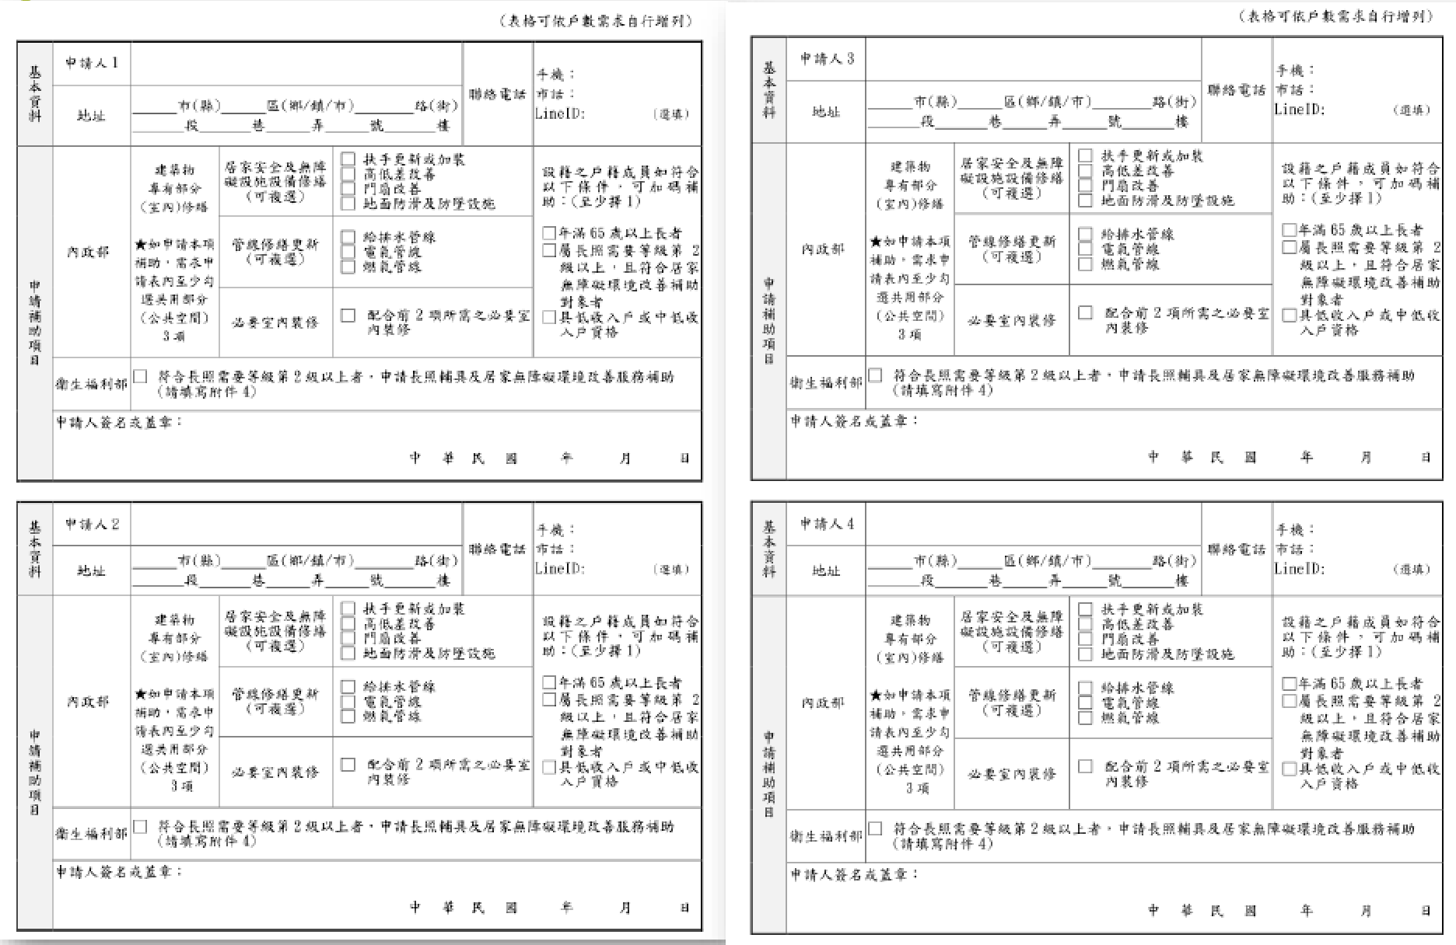
六.申請作業程序(第一階段 修繕需求申請)
公寓住宅
22

Slide 24
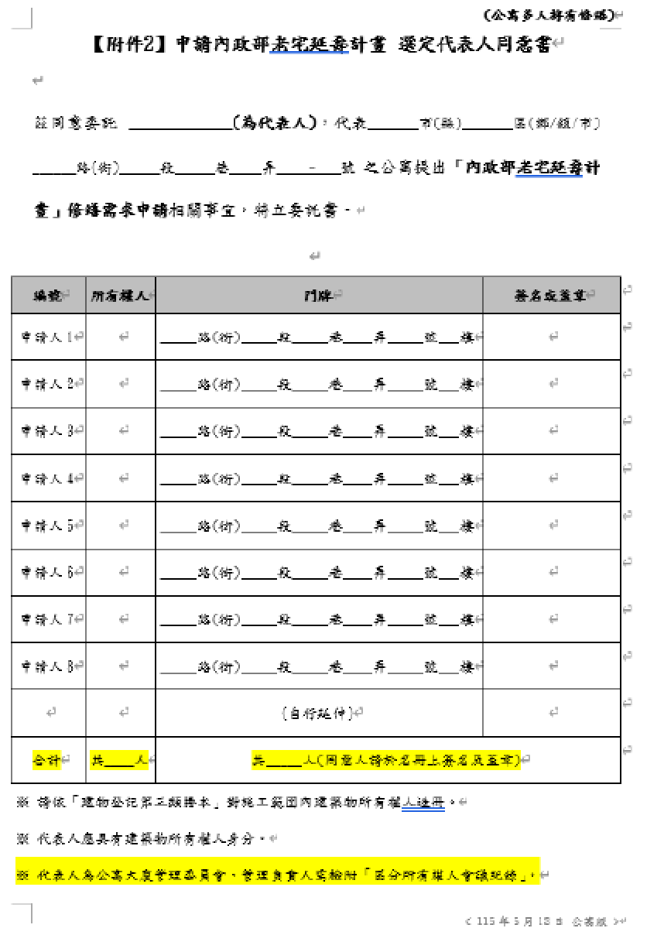
六.申請作業程序(第一階段 修繕需求申請)
【附件1】申請內政部老宅延壽計畫調閱文件委託書
【附件2】申請內政部老宅延壽計畫選定代表人同意書
【附件3】家戶屋頂光電設置可行性自評表
【附件4】長照輔具及居家無障礙環境改善服務補助申請表
公寓住宅
【附件2】表申請內政部老宅延壽計畫
選定代表人同意書
23

Slide 25
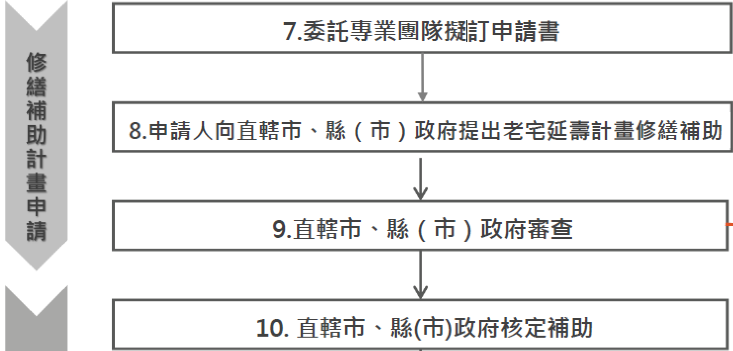
六.申請作業程序(第二階段 修繕補助計畫申請)
審查期間：1.5個月為原則
□補正期限：7日內。屆期未補正或
補正不完全者，予以駁回。
□核定後建議先行撥付：結構性能評
估費用、公寓作業費(基本費1萬元)
及修繕補助第1期款(10%為原則)。
24

Slide 26
六.申請作業程序(第二階段 修繕補助計畫申請)
超額配套措施（三層階梯原則）：
【第一層：中央法定優先核定原則】符合下列6項之一優先排序：
1. 戶籍內包含高齡弱勢身分者。
2. 原建築物外牆磁磚剝落，並申請立面修繕。
3. 申請加裝屋頂或立面太陽能光電板。
4. 透天住宅屬連棟式(3棟以上)共同申請。
5. 公寓共用補助超過4項，或透天室外補助超過2項。
6. 提供作為包租代管社會住宅。
【第二層：連江縣在地特色篩選原則】排序後仍超額時啟動篩選：
★ 維護閩東傳統聚落風貌(花崗岩石砌、封火山牆特色建築優先)。
★ 老屋年限條件(屋齡越老越優先)。
【第三層：公開抽籤】經地方篩選後若仍超額，採公開抽籤辦理。
25

Slide 27

六.申請作業程序(第二階段 修繕補助計畫申請)
優先核定原則
篩選原則
公開抽籤
1.申請補助數量。
2.老屋年限。
3.是否為閩東建築。
26

Slide 28
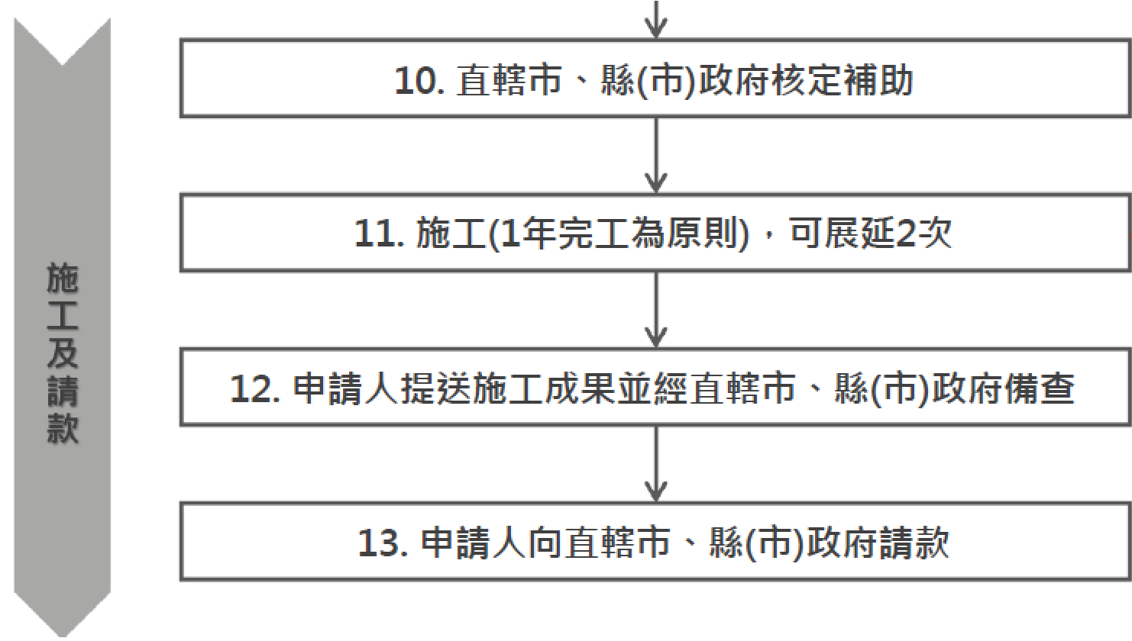
六.申請作業程序(第三階段 修繕補助計畫申請)
施工期間：1年(+6月+6月)
□備查後撥付：剩餘90%修繕補助款
27

Slide 29
七.成立管理組織
原因及目標
1.民國84年6月28日公布公寓大廈管理條例，以前沒有規定。
2.民國110年，高雄城中城大火，民國111年5月11日修正公布，第49-1條，
地方主管機關可以要求成立及處罰。
第49-1條 公寓大廈未依第二十九條之一第一項規定於期限內成立管理委
員會或推選管理負責人並辦理報備者，由直轄市、縣（市）主管機關按
每一專有部分處區分所有權人新臺幣四萬元以上二十萬元以下罰鍰，並
令其限期辦理；屆期仍未辦理者，得按次處罰。
3.本次成立管理組織，不是擾民，是避免處罰及爭取補助。
4.最小改變，最大程度維持社區現有的管理方式。
28

Slide 30
七.成立管理組織
流程
(一)區分所有權人會議開會前置作業：
●推舉召集人：
1.由區分所有權人2人以上互推1人擔任召集人。
2.並公告10日後通知開會；開會通知單在開會前10日併同委託書、提案
單、規約草約寄給區分所有權人。
29

Slide 31
七.成立管理組織
流程
(二)召開區分所有權人會議：
●開會出席人數及比例：第一次會議需有區分所有權人及比例2/3以上出席，
如果人數或比例不足時，該次會議流會，可以就同一議案召開第二次會
議，第二次會議門檻降低為3人並1/5以上所有權人及比例出席。
●討論議案：
1.第一次會議，議案需有出席人數及比例3/4以上同意，可討論社區規約、
選任委員（主任委員）等社區大小事如會議主席、管委會名稱、任期年
數、決定會議召開時間及其他事項…等
2.如果是流會再開的第二次會議，決議門檻亦降低為出席人數及比例過半
數同意。
30

Slide 32
七.成立管理組織
流程
(三)開完區分所有權人會議後：
●製作會議紀錄
1.將開會經過及決議事項載明在會議紀錄內，並由主席簽名，於會後
15日內送達各區分所有權人並公告；
2.如果是流會再開的第二次會議，所有權人可以在7日內以書面表示反
對意見，反對人數及比例未超過半數時，決議視為成立，主席需在
成立後10日內將會議成立公告並書面送給所有權人。
31

Slide 33
七.成立管理組織
流程
(四)向縣府都計建管科報備：
●備妥申請報備書並附上推選召集人公告、區分所有權人名冊、區分所
有權人會議紀錄及簽到簿委託書，資料備齊後親送或郵寄至縣府收，
便可完成管委會成立報備。
32

Slide 34
七.成立管理組織
表單
1.依公寓大廈規約範本之相關申請表單。
2.依主管機關規定之相關申請文件。
33

Slide 35
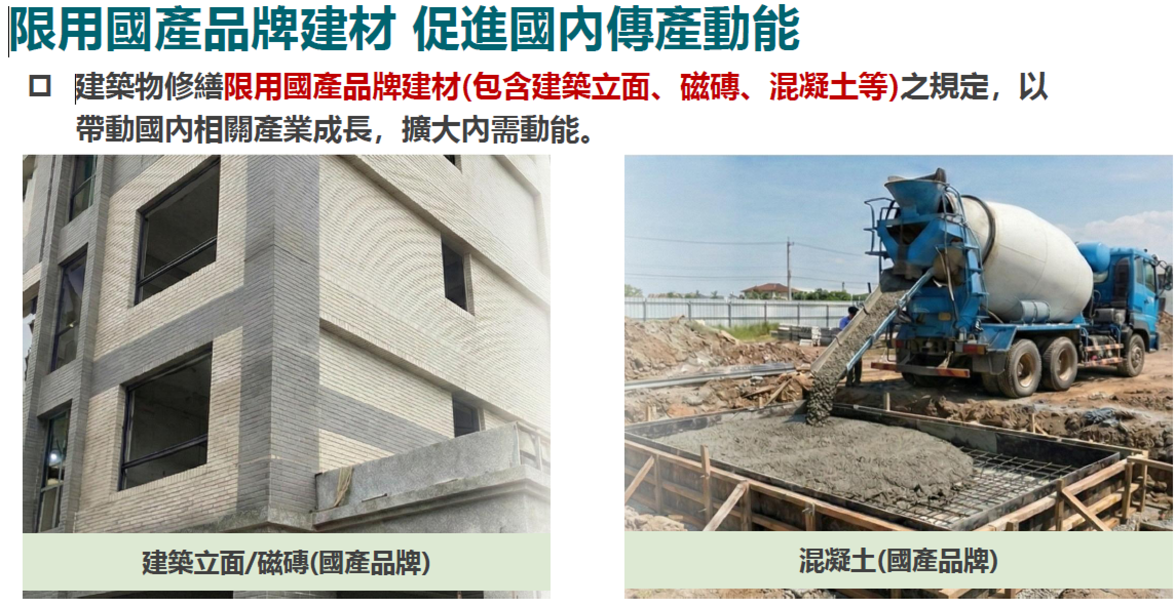
八.其他注意事項
34

Slide 36
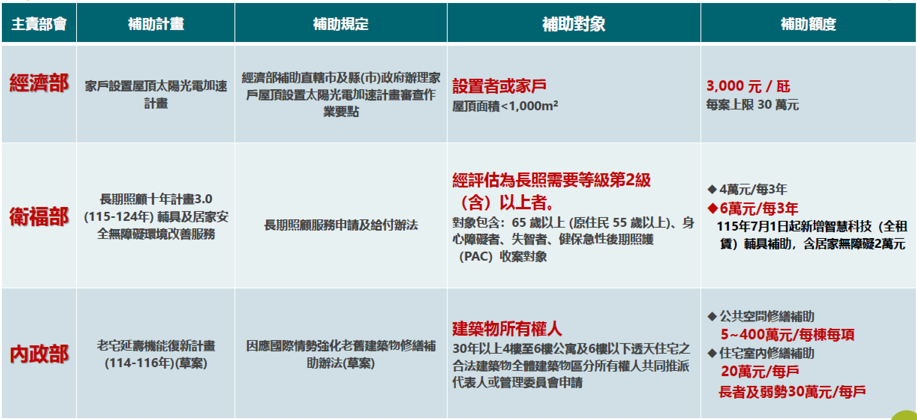
八.其他注意事項
跨部會資源整合擴大效益
35

Slide 37
八.其他注意事項
更多資訊
社團法人福建金門馬祖地區建築師公會(輔導團隊駐府人員)
0836-25330#6338
36

Slide 38
感謝聆聽

